Slide 1
第十六章 (随机变量的数字特征)
  离散型随机变量的数学期望
  连续型随机变量的数学期望
  数学期望的性质与函数的数学期望
  方差的概念、性质与常见分布的方差
  实例:编程求解数学期望与方差

Slide 2
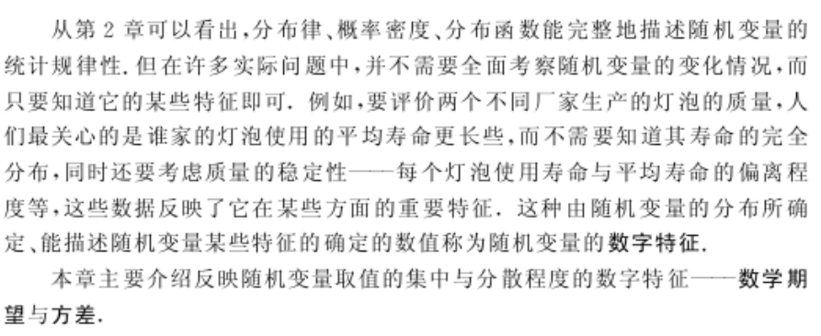

Slide 3

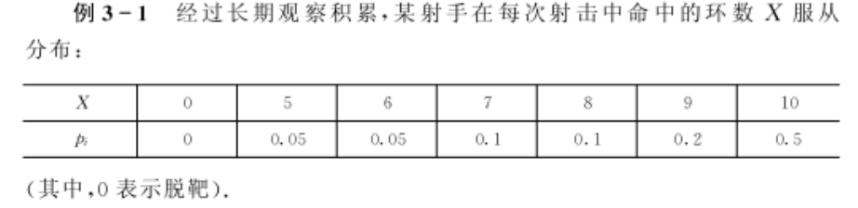
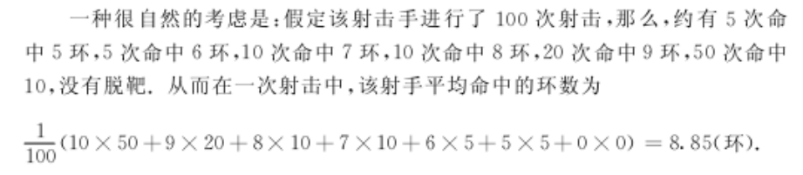

Slide 4
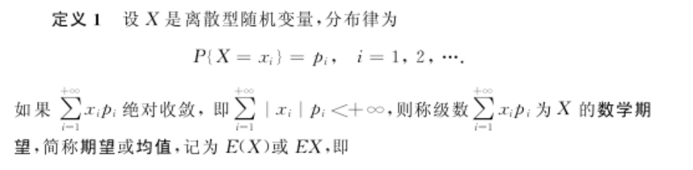
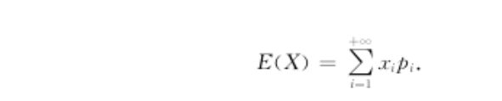

Slide 5
关于定义的几点说明
(1) E(X)是一个实数,而非变量,它是一种加
权平均,与一般的平均值（算术平均值）不同 , 它从本质上体现了随机变量 X 取可能值的真正的平均值, 也称均值.
(2) 级数的绝对收敛性保证了级数的和不
随级数各项次序的改变而改变 , 之所以这样要
求是因为数学期望是反映随机变量X 取可能值
的平均值,它不应随可能值的排列次序而改变.

Slide 6





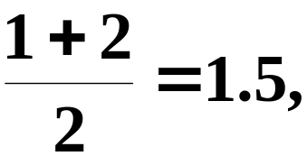







假设
随机变量 X 的算术平均值为
它从本质上体现了随机变量X 取可能值的平均值.
当随机变量 X 取各个可能值是等概率分布时 , X
的期望值与算术平均值相等.

Slide 7
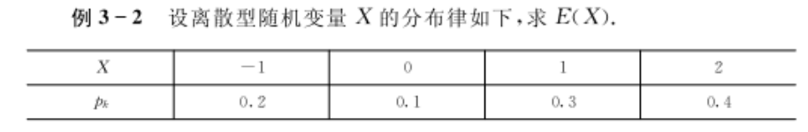

Slide 8
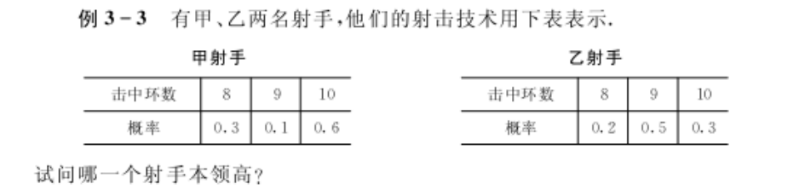
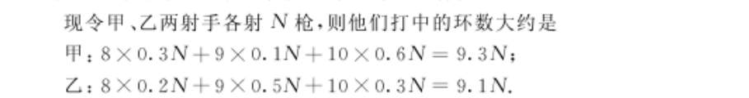

Slide 9









例 3-4 发行彩票的创收利润
某一彩票中心发行彩票 10万张, 每张2元. 设头等奖1个, 奖金 1万元, 二等奖2个,奖金各 5 千元;三等奖 10个, 奖金各1千元; 四等奖100个, 奖金各100元; 五等奖1000个, 奖金各10 元.每张彩票的成本费为 0.3 元, 请计算彩票发行单位的创收利润.
解
设每张彩票中奖的数额为随机变量X,
则

Slide 10
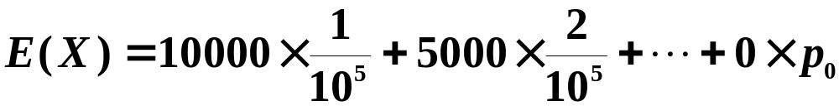



每张彩票平均能得到奖金
每张彩票平均可赚
因此彩票发行单位发行 10 万张彩票的创收利润为

Slide 11







练习 如何确定投资决策方向?
某人有10万元现金，想投资于某项目，预估成功的机会为 30%，可得利润8万元 ， 失败的机会为70%，将损失 2 万元．若存入银行，同期间的利率为5% ，问是否作此项投资?
解
设 X 为投资利润，则
存入银行的利息:
故应选择投资.

Slide 12






几种离散型随机变量的期望
1. 两点分布
已知随机变量 X 的分布律为
则有

Slide 13
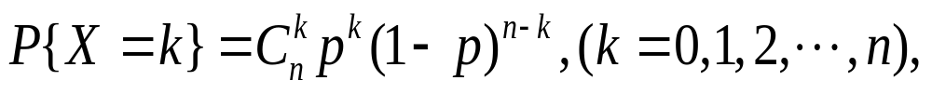

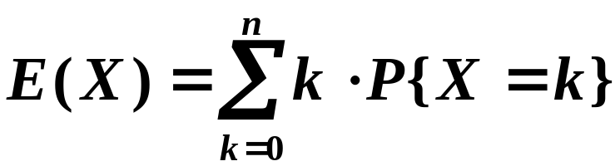
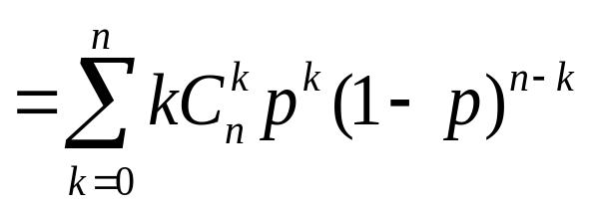
2. 二项分布
设随机变量 X 服从参数为 n, p 二项分布，即X~B(n,p)，其分布律为
则有

Slide 14
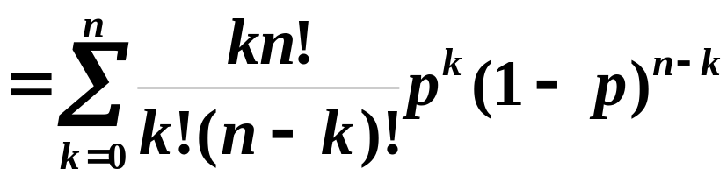
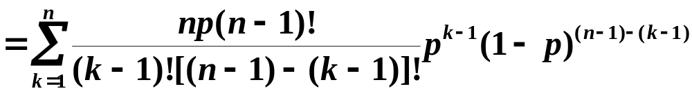
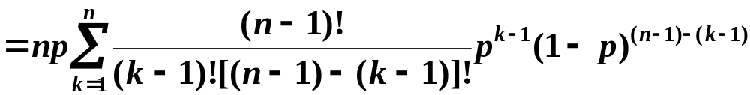




Slide 15
例 3-5 设随机变量 X ~B(5, p)，已知E(X)=1.6，
求参数p。
解：
由于E(X)=np
所以5p=1.6
故p=1.6/5=0.32

Slide 16

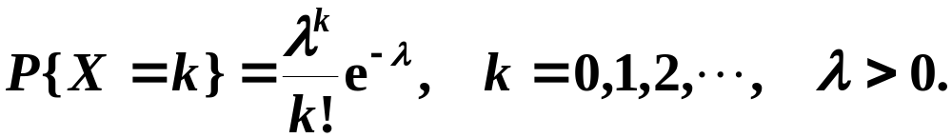
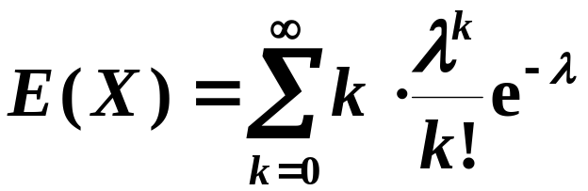
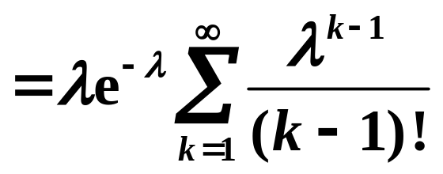



3. 泊松分布
则有

Slide 17
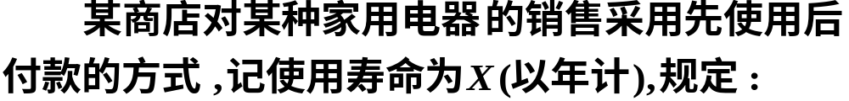
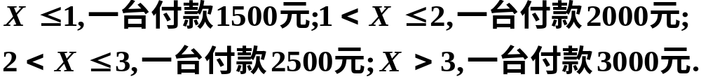
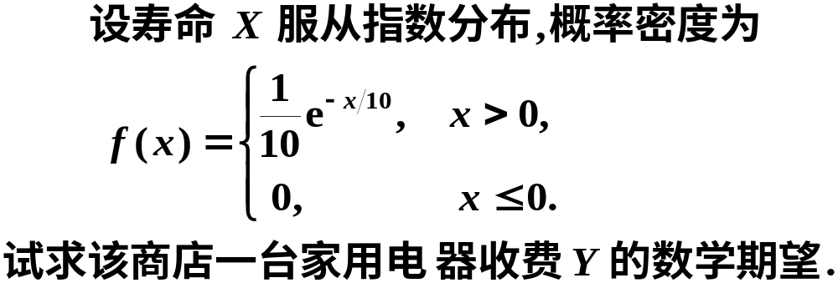
例3-6 商店的销售策略

Slide 18
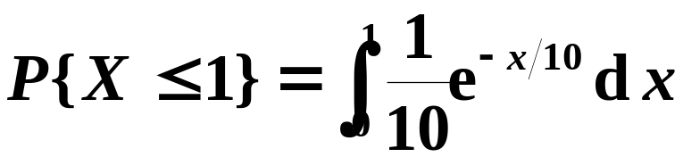


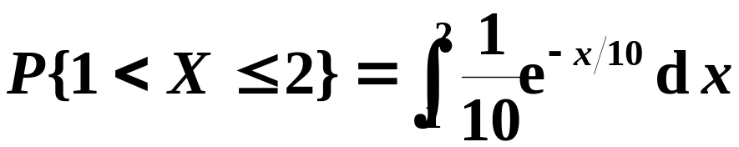


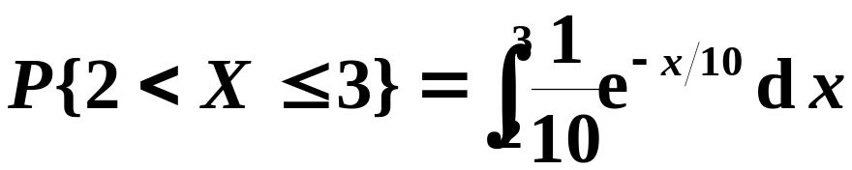

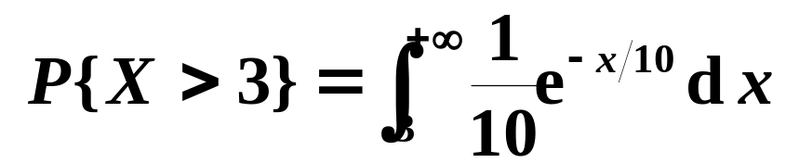

解

Slide 19








Slide 20
第十六章 (随机变量的数字特征)
  离散型随机变量的数学期望
  连续型随机变量的数学期望
  数学期望的性质与函数的数学期望
  方差的概念、性质与常见分布的方差
  实例:编程求解数学期望与方差

Slide 21

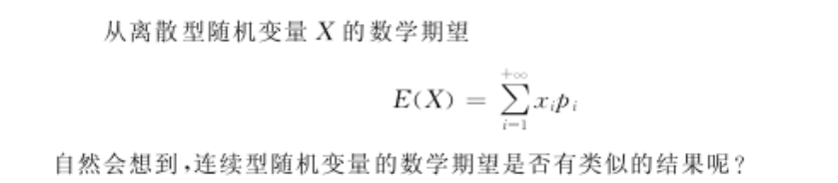

Slide 22
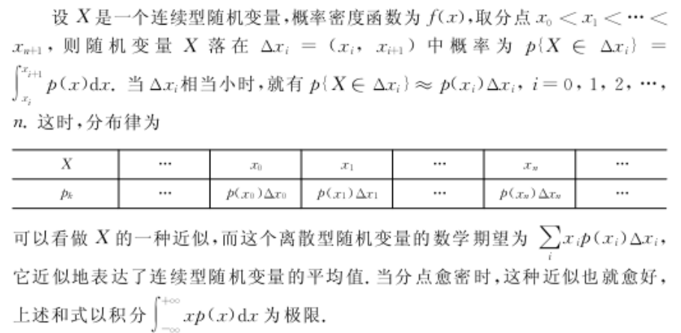

Slide 23
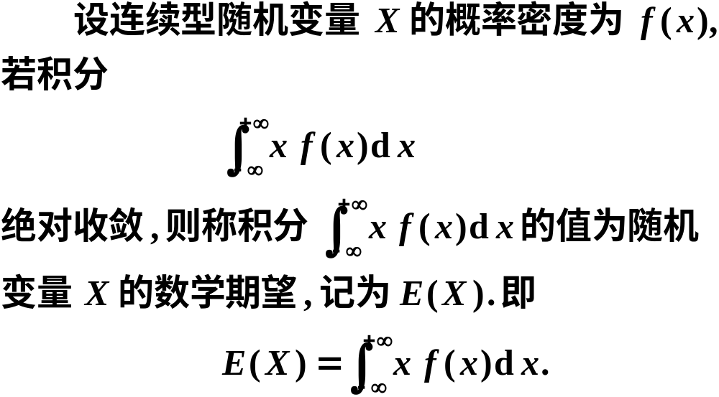
连续型随机变量数学期望的定义

Slide 24

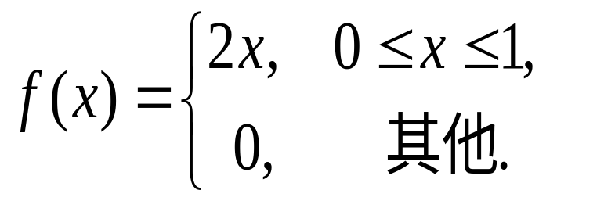
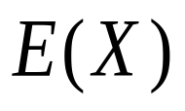
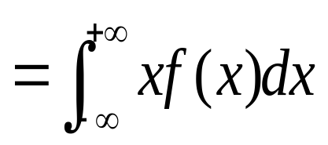
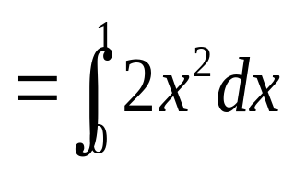
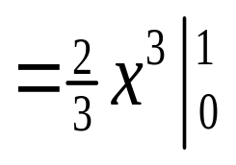
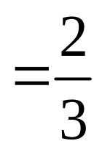
例3-7 设随机变量 的概率密度为
求
解

Slide 25
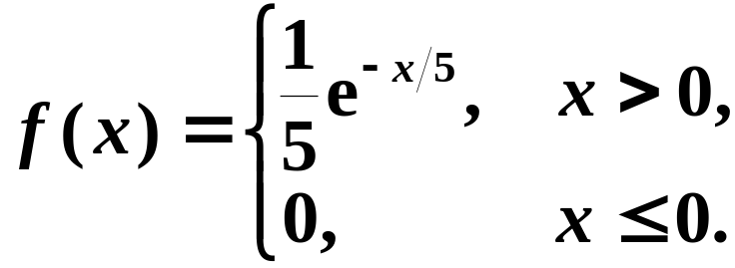
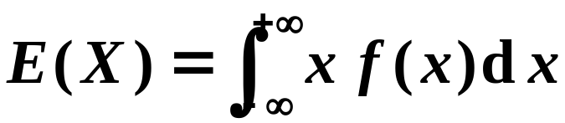
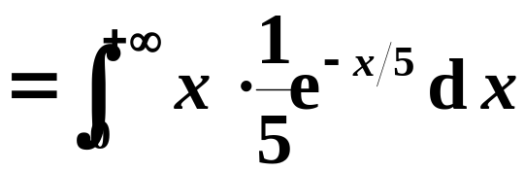

练习 顾客平均等待多长时间?
设顾客在某银行的窗口等待服务的时间
X(以分计)服从指数分布,其概率密度为
试求顾客等待服务的平均时间?
解
因此, 顾客平均等待5分钟就可得到服务.

Slide 26
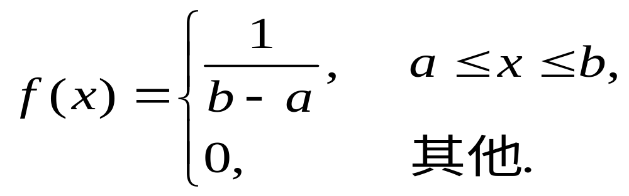
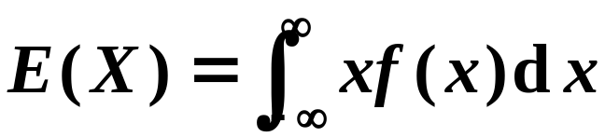
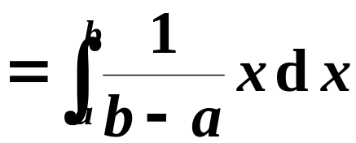
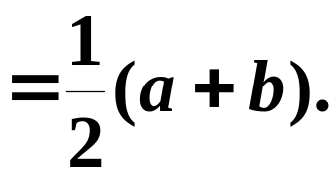
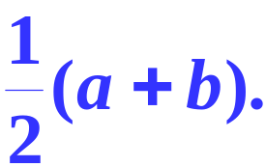
几种连续型随机变量的期望
1. 均匀分布
则有
结论 均匀分布的数学期望位于区间的中点.

Slide 27
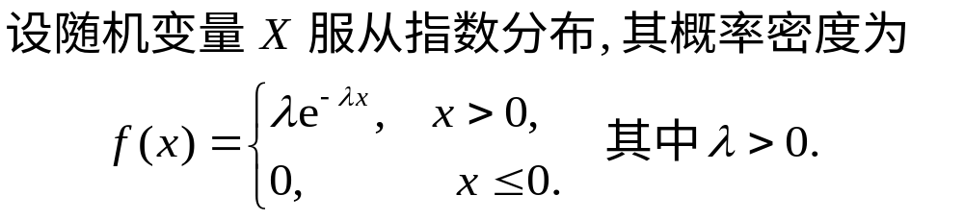
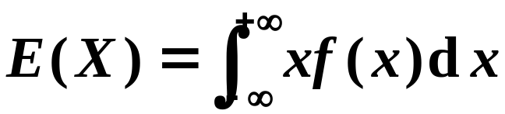
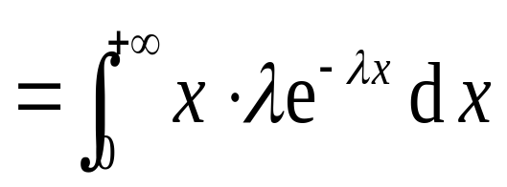
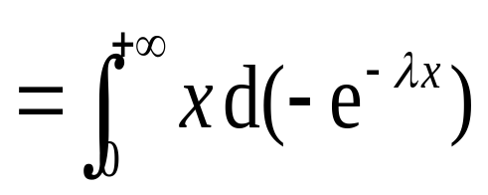
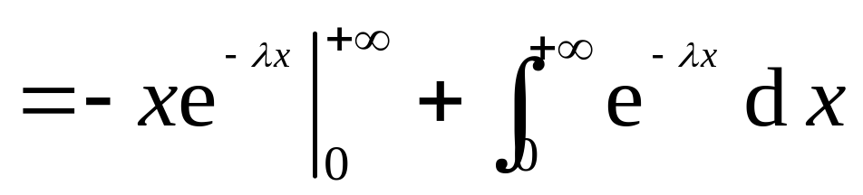
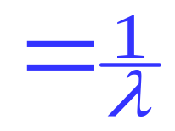
2. 指数分布
则有

Slide 28
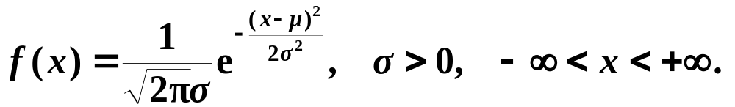



3. 正态分布
则有

Slide 29






Slide 30
第十六章 (随机变量的数字特征)
  离散型随机变量的数学期望
  连续型随机变量的数学期望
  数学期望的性质与函数的数学期望
  方差的概念、性质与常见分布的方差
  实例:编程求解数学期望与方差

Slide 31









一 数学期望的性质
1. 设 C 是常数, 则有
证明
2. 设 X 是一个随机变量,C 是常数, 则有
证明
例如

Slide 32






3. 设 X, Y 是两个随机变量, 则有
证明
4. 设 X, Y 是相互独立的随机变量, 则有
多个相互独立的随机变量
说明 连续型随机变量 X 的数学期望与离散型随机变量数学期望的性质类似.

Slide 33











二 随机变量函数的数学期望
1. 离散型随机变量函数的数学期望
设随机变量 X 的分布律为
解

Slide 34




则有
因此离散型随机变量函数的数学期望为
若 Y=g(X), 且
则有

Slide 35










例3-8 设随机变量X的分布律为
令
求
解

Slide 36




例3-9 设随机变量X的分布律为
令
求
解

Slide 37


2. 连续型随机变量函数的数学期望
若 X 是连续型的随机变量，其概率密度为f_{X} (x) , 又随机变量Y=g(X)，则当
收敛时，有

Slide 38





例3-10 设随机变量V服从[0,a]上均匀分布，其概率密度如下，求W=kV²(k>0常数)的数学期望。
解：

Slide 39




3. 二维随机变量函数的数学期望

Slide 40





Slide 41








例3-11 设 ( X , Y ) 的分布律为
解

Slide 42


例3-12 设 ( X , Y ) 的分布律为
解

Slide 43









练习 设 ( X , Y ) 的分布律为
解

Slide 44






Slide 45
第十六章 (随机变量的数字特征)
  离散型随机变量的数学期望
  连续型随机变量的数学期望
  数学期望的性质与函数的数学期望
  方差的概念、性质与常见分布的方差
  实例:编程求解数学期望与方差

Slide 46
第十六章 (随机变量的数字特征)
  离散型随机变量的数学期望
  连续型随机变量的数学期望
  数学期望的性质与函数的数学期望
  方差的概念、性质与常见分布的方差
  实例:编程求解数学期望与方差

